Slide 1


THIẾT KẾ CƠ SỞ DỮ LIỆU
ĐỀ TÀI:
Thiết kế một cơ sở dữ liệu quản lý sân bóng
Áp dụng các kiến thức đã học để chứng minh cơ sở dữ liệu đưa ra là hợp lý.
GVHD: Nguyễn Thị Thùy Trang

Slide 2
Đặng Hoàng Cẩm My - 2001180476
Nguyễn Hồng Phúc - 2001181265
THÀNH VIÊN
Nguyễn Ngọc Hải - 2001181090
Nguyễn Ngọc Dũng - 2001181067

Slide 3

1
Giới thiệu
2
Thiết kế CSDL
3
NỘI DUNG
Thiết kế giao diện
4
DEMO

Slide 4
1
GIỚI THIỆU

Slide 5
GIỚI THIỆU
Ngày nay với sự phát triển không ngừng của công nghệ thông tin, việc áp dụng công nghệ thông tin và việc quản lý tổ chức, công ty cũng được phát triển rộng rãi tạo nên những bước đột phá mạnh mẽ. Càng ngày chất lượng cuộc sống của con người càng được nâng cao, không còn lo đến việc ăn mặc thì nhu cầu về giải trí cũng tăng theo. Song, những sân bóng không ngừng phát triển mạnh mẽ cả về quy mô lẫn chất lượng, để đáp ứng nhu cầu trên, cần có một phần mềm quản lý để giảm bớt gánh nặng và góp phần quản lý sân bóng một cách dễ dàng và hiệu quả.

Slide 6
2
THIẾT KẾ CSDL

Slide 7

THIẾT KẾ CƠ SỞ DỮ LIỆU
Thiết kế cơ sở dữ liệu là tổ chức dữ liệu theo mô hình cơ sở dữ liệu. Người thiết kế xác định dữ liệu nào phải được lưu trữ và cách các yếu tố dữ liệu liên quan đến nhau. Với thông tin này, họ có thể bắt đầu điều chỉnh dữ liệu cho mô hình cơ sở dữ liệu. Hệ thống quản lý cơ sở dữ liệu quản lý dữ liệu phù hợp

Slide 8
THIẾT KẾ CƠ SỞ DỮ LIỆU
Dạng chuẩn 1 (Normal Form 1 – 1NF)
- Mỗi cột / thuộc tính phải là duy nhất
Dạng chuẩn 2 (Normal Form 2 – 2NF)
- Phải đạt chuẩn 1
- Những thuộc tính không khóa phụ thuộc đầy đủ vào khóa chính

Slide 9
THIẾT KẾ CƠ SỞ DỮ LIỆU
Dạng chuẩn 3 (Normal Form 3 – 3NF)
- Phải đạt chuẩn 2
- Vế trái là siêu khóa hoặc vế phải không phải là thuộc tính khóa
- Những thuộc tính không khóa phụ thuộc trực tiếp vào khóa (không bắc cầu)
Dạng chuẩn BC (Boyce-Codd Normal Form – BCNF)
- Phải đạt chuẩn 3
- Vế trái là siêu khóa

Slide 10
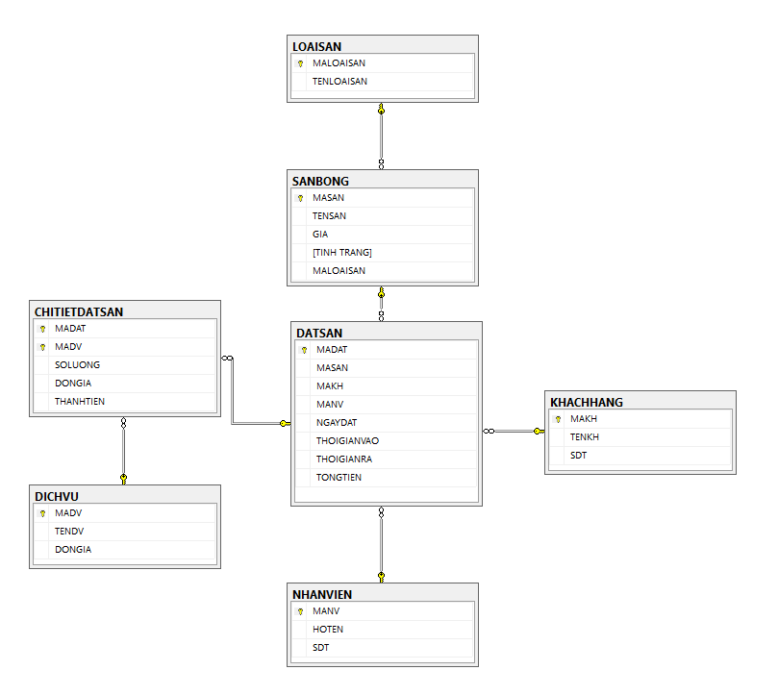
DIAGRAM SÂN BÓNG

Slide 11
CƠ SỞ DỮ LIỆU SÂN BÓNG
QLSANBONG(MALOAISAN, TENLOAISAN, MASAN, TENSAN, GIASAN, TINHTRANG, MANV, TENNV, SDTNV, MAKH, TENKH, SDTKH, MADV, TENDV, GIADV, MADAT, NGAYDAT, THOIGIANVAO, THOIGIANRA, TONGTIEN, MADAT, MADV, SOLUONG, DONGIA, THANHTIEN)

Slide 12
XÁC ĐỊNH PHỤ THUỘC HÀM
- Mã đặt sân sẽ xác định được mã sân, mã khách hàng, mã nhân viên, ngày đặt, thời gian bắt đầu, thời gian kết thúc, tổng tiền
- Mã đặt sân và mã dịch vụ sẽ xác định được số lượng dịch vụ, đơn giá dịch vụ và thành tiền
- Mã nhân viên sẽ xác định được tên nhân viên và sđt nhân viên
- Mã khách hàng sẽ xác định được tên khách hàng và sđt khách hàng
- Mã loại sân sẽ xác định được tên loại sân
- Mã dịch vụ sẽ xác định được tên dịch vụ và giá dịch vụ
- Mã sân bóng sẽ xác định được tên sân, tình trạng sân, giá sân và mã loại sân

Slide 13
3
GIAO DIỆN
Logo

Slide 14
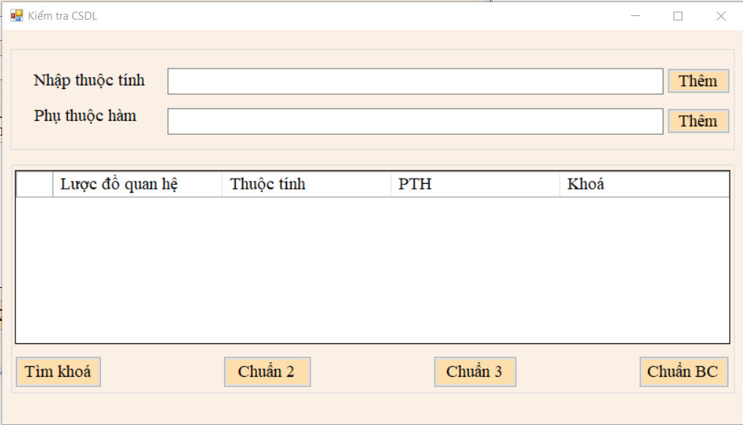
Giao diện trên form

Slide 15
4
DEMO
Logo

Slide 16
THANKS！

